Slide 1
最优化技术
重庆大学计算机学院

Slide 2
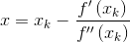
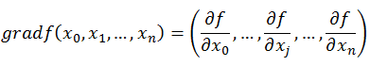
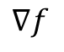
数学基础-梯度
实际应用中一般都是多元函数。梯度是导数对多元函数的推广，它是多元函数对各个自变量偏导数形成的向量。
可导函数在某一点处取得极值的必要条件是梯度为0，梯度为0的点称为函数的驻点（疑似极值点）。
判断极大值/极小值：二阶导数/Hessian矩阵
哈密顿算子
$$∇f$$

Slide 3
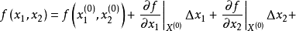
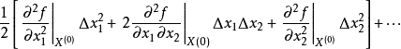
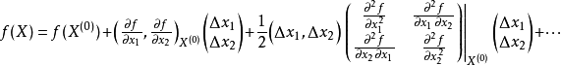
Hessian 矩阵
Hessian 矩阵
一元的泰勒展开式：
二元的泰勒展开式:
写成矩阵形式为：
即
G为f(x1,x2)在X⁽⁰⁾处的Hessian矩阵

Slide 4
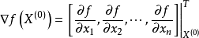
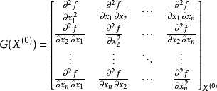
hessian矩阵
多元函数的hessian 矩阵
多元泰勒展开式
其中，
为函数 在点 处的黑塞矩阵

Slide 5
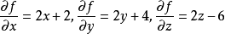
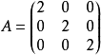
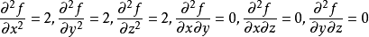
Hessian矩阵
Hessian matrix:描述了函数的局部曲率
如果二阶导数大于0（Hessian矩阵正定），函数有极小值；如果二阶导数小于0 （Hessian矩阵负定），函数有极大值；如果二阶导数等于0，情况不定。
例：求三元函数的极值：
解：因为 ，故该三元函数的驻点是
又因为 ，故有：
因为A是正定矩阵，故 是极小值点，且极小值

Slide 6
梯度下降法
迭代算法的概念回顾
一般迭代算法
集合S上的迭代算法A：
（1）初始点
（2）按照某种规则A产生下一个迭代点
（i）如果点列
收敛于最优解
，则称算法A收敛。
（ii）如果
，则称算法A为
下降迭代算法。
.
.
.

Slide 7
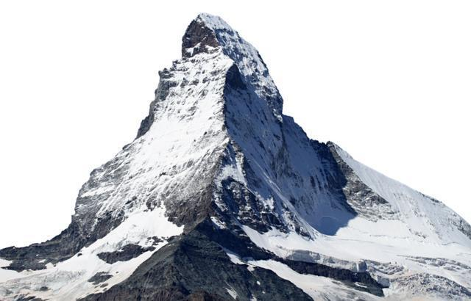
梯度下降法

Slide 8
梯度下降法
下降迭代算法步骤
（1）给出初始点
，令
；
（2）按照某种规则确定下降搜索方向
；
（3）按照某种规则确定搜索步长
，使得
；
（4）令
，
；
（5）判断
是否满足停止条件。是则停止，否则转第2步。
搜索步长确定方法：
称
为最优步长，且有
。
当前的梯度方向和前次下降方向互相垂直。

Slide 9
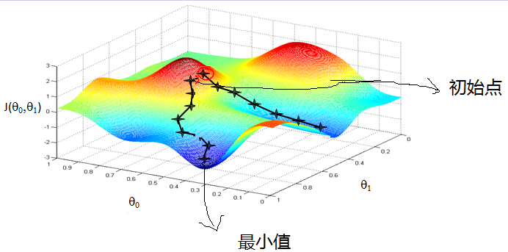
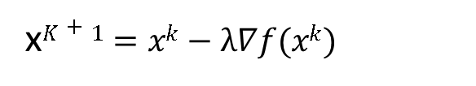
梯度下降法
迭代公式：
如何选择下降最快的方向？
x$K+1=xk−λ∇f(xk)$

Slide 10
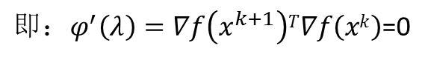
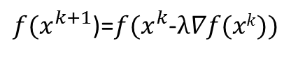
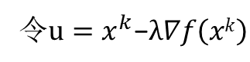
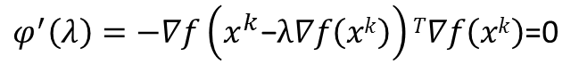
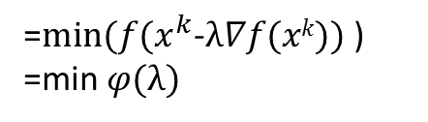
梯度下降法
令$u=x^{k}\text{−}λ∇f\left(xk\right)$
Min
$f(x^{k+1}$)=$f(x^{k}$-$λ∇f(xk))$
此处是复合函数求导
=$min(f(x^{k}$-$λ∇f(xk))$ )
=min $φ(λ)$
根据一元函数极值的必要条件，要使上面函数具有最小值，则$φ^{′}\left(λ\right)=0$
$φ^{′}\left(λ\right)=−∇f\left(x^{k}\text{−}λ∇f\left(xk\right)\right)T∇f\left(xk\right)$=0
${即：φ}^{′}\left(λ\right)=∇f\left(x^{k+1}\right)T∇f\left(xk\right)$=0
从以上可知，当前梯度方向与前一个点梯度方向互相垂直。
也就是说：用梯度法迭代时，向最小点逼近的路线是一个曲折的阶梯路线，越接近最小点，阶梯越小，速度越慢。

Slide 11
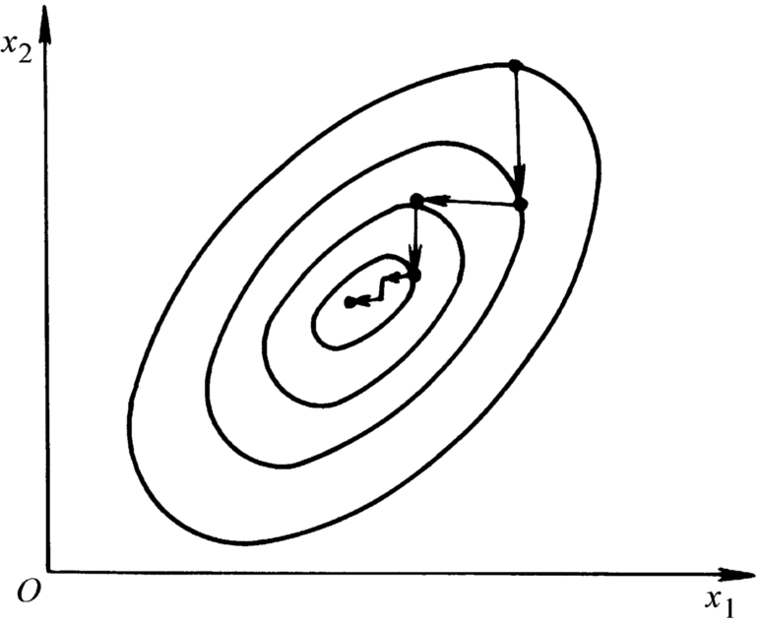
梯度下降法-思想
梯度下降法的优化思想：用当前位置负梯度方向作为搜索方向，因为该方向为当前位置的最快下降方向，所以也被称为是”最速下降法“。最速下降法越接近目标值，步长越小，前进越慢。
梯度下降法的搜索迭代示意图如下图所示：

Slide 12
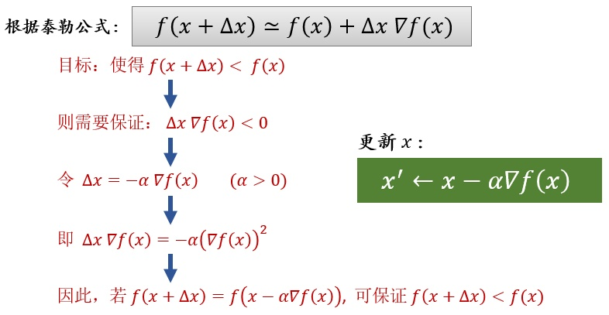
梯度下降法
欲求单元函数f(x) 的最小值，可以采用如下步骤：
给定初始值x₀。
按照如下方式“下山”：x_{i+1}=x_{i}−α∇f(x_{i}) 。其中α >0，在机器学习领域，α也被称之为学习率(learning rate)。
直到x 满足收敛条件为止。如∥f(x_{i+1})–f(x_{i})∥<ϵ或||∇f(x_{i})||≈0。
证明：
<0

Slide 14
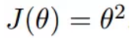
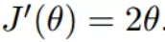
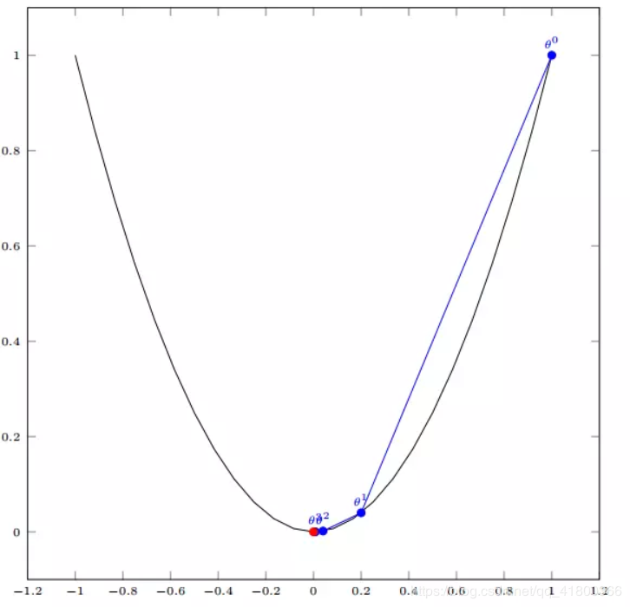
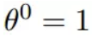
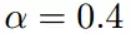
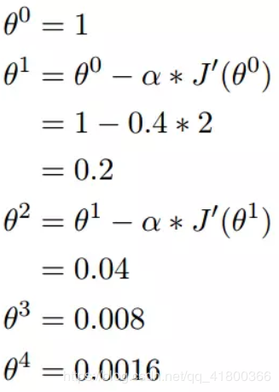
梯度下降法
单变量实例：
目标函数：
解：函数导数：
初始化：
学习率设置：
迭代过程：

Slide 15
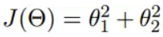
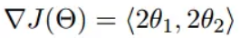
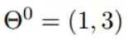
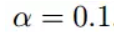
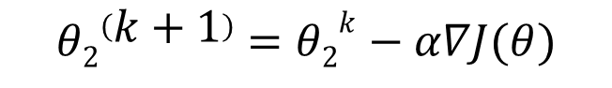
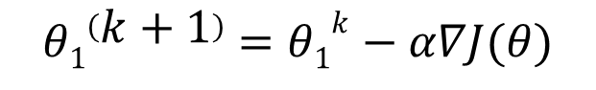
梯度下降法
多变量实例：
解：函数梯度：
初始化：
学习率设置：
迭代过程：
$$θ1\left(k+1\right)=θ1k−α∇J(θ)$$
$$θ2\left(k+1\right)=θ2k−α∇J(θ)$$
问：迭代两次后的值为多少？

Slide 16
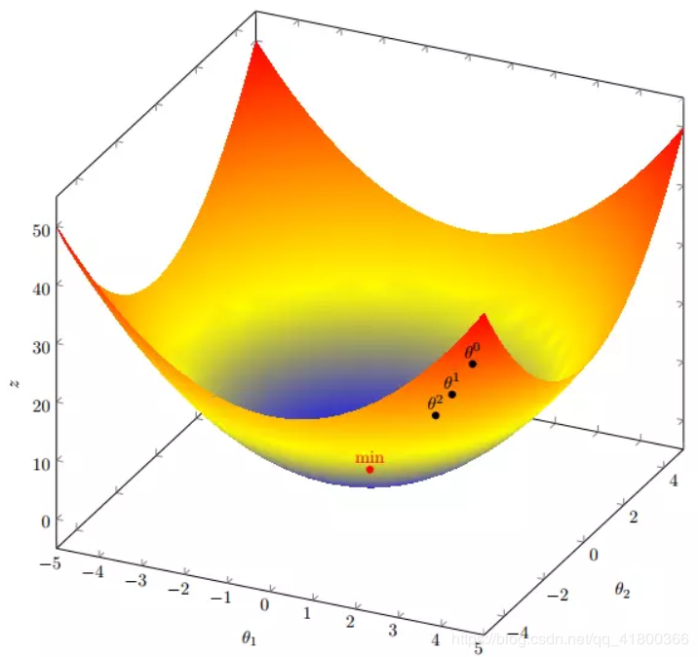
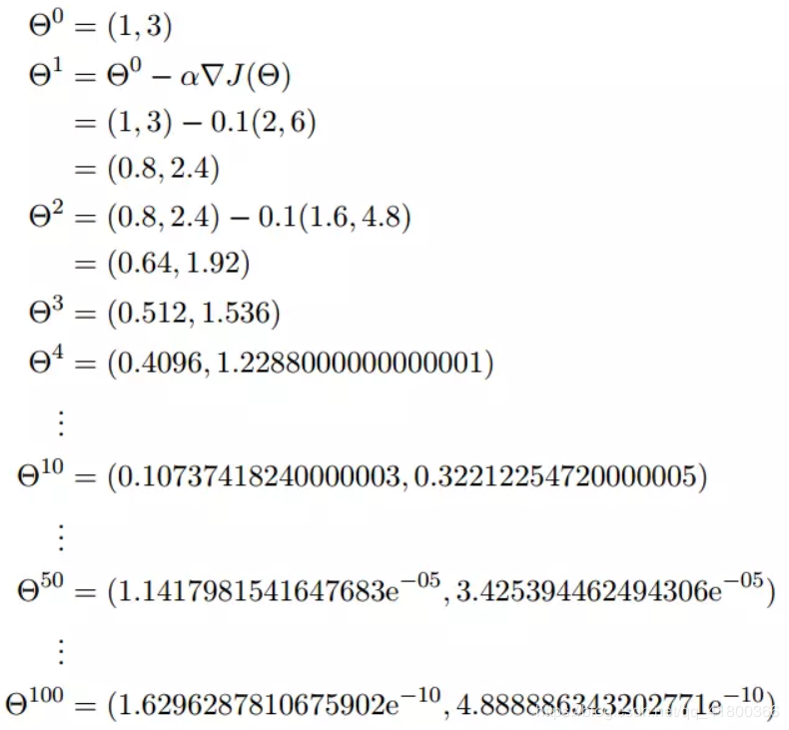
梯度下降法

Slide 17
梯度下降法
例：用梯度法求下列无约束优化问题，已知函数X⁽⁰⁾=[1 1]^{T}，ε＝0.1。
min
解：1）第一次迭代
求
令
则
在x0处的最速下降方向
因为不知学习率α，需求取学习率（求取一维搜索的最佳步长）

Slide 18
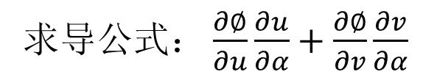
min
求导公$式：\frac{∂∅}{∂u}\frac{∂u}{∂α}+\frac{∂∅}{∂v}\frac{∂v}{∂α}$
对这种简单的一元函数，可以直接用解析法 求极小值
梯度模 /梯度幅度
注意：当前迭代点梯度方向与前一点梯度方向垂直

Slide 19
梯度下降法
2)第二次迭代
因
解得

Slide 20
梯度下降法
因 可知X⁽²⁾不是极小点，还应继续进行迭代。
最后得此问题的最优解为：

Slide 21
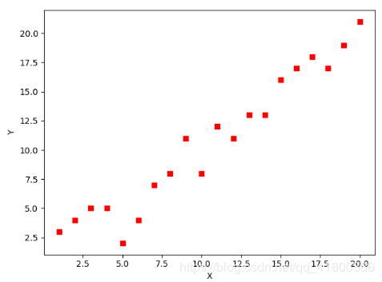
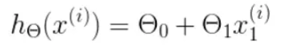
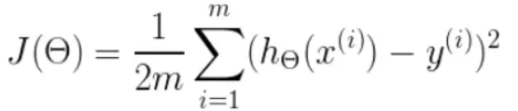
梯度下降法
应用实例：线性回归。
如下图所示，假设20个点，请用梯度下降法拟合一条直线。
直线方程：
目标函数：预测的点与给出的点坐标最相近（只考虑y值）

Slide 22
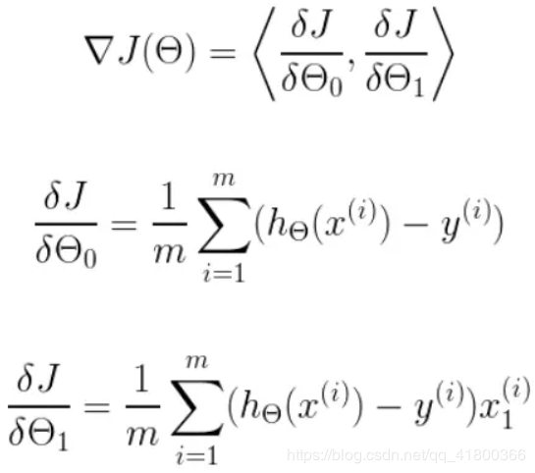
梯度下降法
Min ,其中
求梯度：
迭代公式

Slide 23
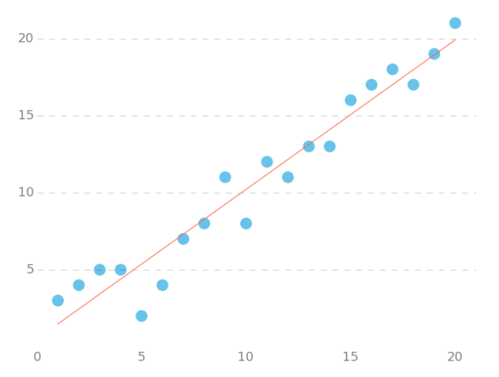
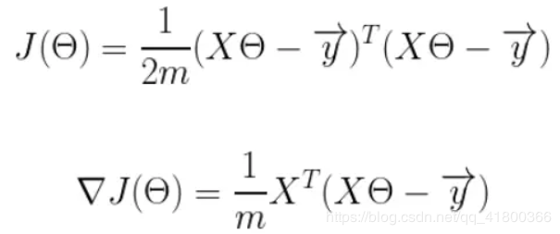
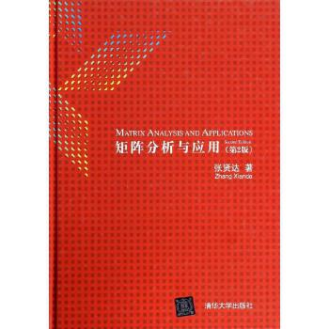
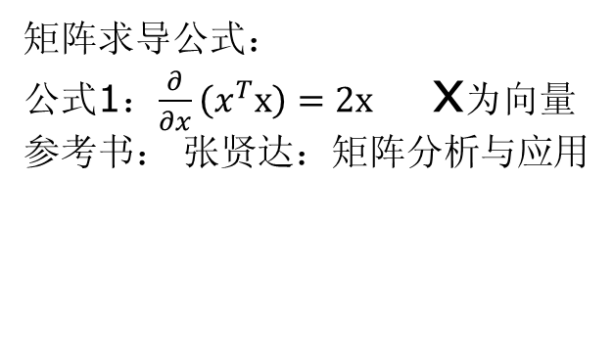
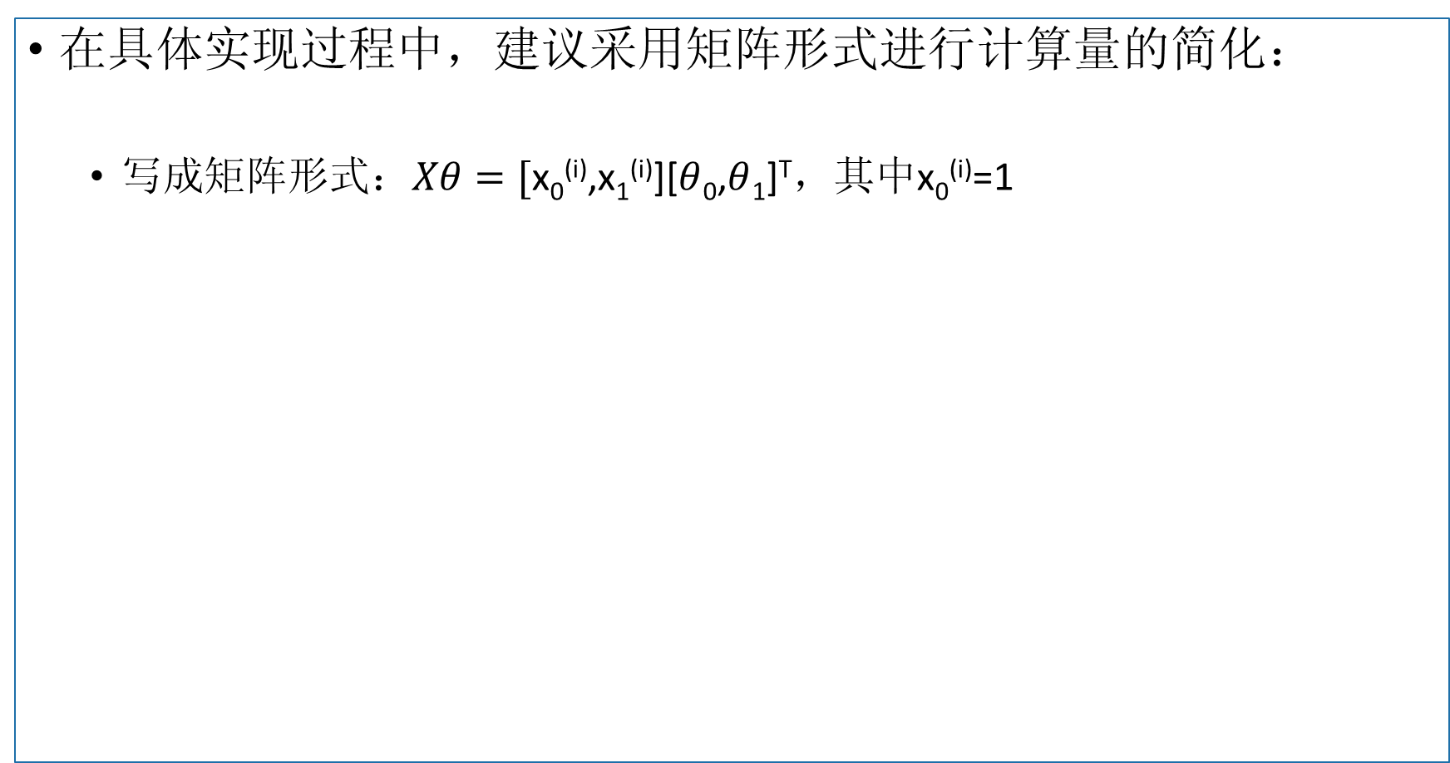
梯度下降法
在具体实现过程中，建议采用矩阵形式进行计算量的简化：
写成矩阵形式：$Xθ=[$x₀^{(i)},x₁^{(i)}][$θ$₀,$θ$₁]^{T}，其中x₀^{(i)}=1
矩阵求导公式：
公式1：$\frac{∂}{∂x}\left(x^{T}x\right)=2x$ x为向量
参考书： 张贤达：矩阵分析与应用

Slide 24
作业2
编程实现对10个点（随机产生）采用梯度下降法拟合一条直线。

Slide 25
梯度下降法
初始值的设定 一般的，对于不带约束条件的优化问题，我们可以将初始值设置为0，或者设置为随机数，对于神经网络的训练，一般设置为随机数，这对算法的收敛至关重要。
学习率的设定：学习率作为控制下降步长的参数，影响函数下降的速度。 学习率设置为多少，也是实现时需要考虑的问题。最简单的，我们可以将学习率设置为一个很小的正数，如0.001。另外，可以采用更复杂的策略，在迭代的过程中动态的调整学习率的值。比如前1万次迭代为0.001，接下来1万次迭代时设置为0.0001。

Slide 26
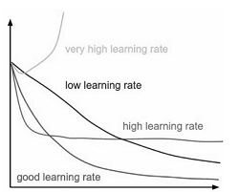
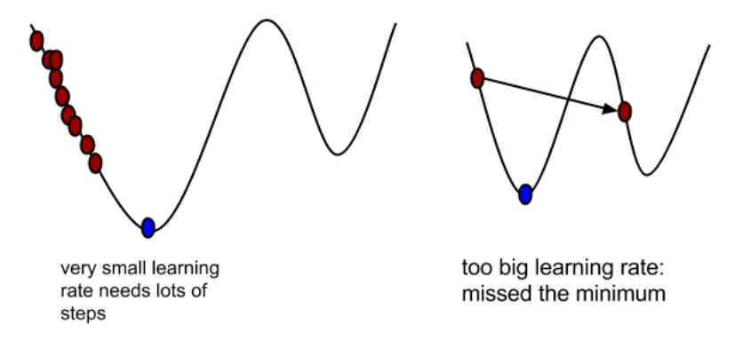
梯度下降法
不同的学习率导致函数不同的收敛速度，甚至可能导致函数不收敛

Slide 27
梯度下降法
梯度下降法的优势：
1.时间复杂度低，在每一个迭代中，只需要计算梯度，
2.空间复杂度低，因为梯度向量为一个n×1的向量。

Slide 28
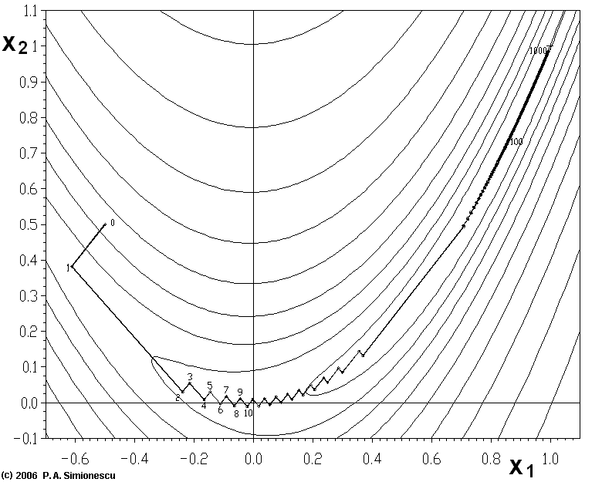
梯度下降法
梯度下降法的缺点：
（1）靠近极小值时收敛速度减慢，如下图所示；
（2）直线搜索时可能会产生一些问题；
（3）可能会“之字形”地下降（当前下降方向与前次下降方向互相垂直）

Slide 29
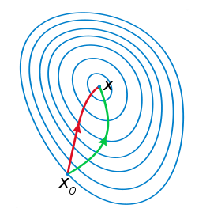
梯度下降法
牛顿法和最速梯度下降法的比较
收敛速度：牛顿法是二阶收敛，梯度下降是一阶收敛
几何意义：
牛顿法是用一个二次曲面去拟合当前所处位置的局部曲面；梯度下降法是用一个平面去拟合当前的局部曲面
注：红色的牛顿法的迭代路径，绿色的是梯度下降法的迭代路径。

Slide 30
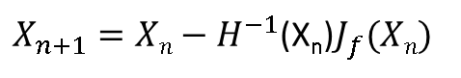

牛顿迭代法的扩展
牛顿迭代法的扩展
多变量牛顿迭代公式：
其中，H是Hessian矩阵，${J_{f}}^{}$是雅可比矩阵。
J_{f}$=\left[\begin{matrix}\frac{∂y1}{∂x1} & … & \frac{∂y1}{∂xn} \\ … & … & … \\ \frac{∂ym}{∂x1} & … & \frac{∂ym}{∂xn}\end{matrix}\right]$
$X_{n+1}=Xn−H^{−1}$(X_{n})${J_{f}(Xn)}^{}$

Slide 31






例：用牛顿法求函数$f\left(x1,x2\right)={(x1−2)}^{2}+(x1−2x2)2$的极小值点和极小值,给定初始值$x0=\left[−7,11\right]T$

Slide 32

梯度下降法：
梯度下降法的训练方式：
全量（批量）训练集Batch gradient descent
随机梯度下降Stochastic Gradient Descent
小批量梯度下降Mini-Batch Gradient Descent
其它梯度下降法：
自适应梯度（AdaGrad ）下降法
RMSProp 算法
Momentum
Adam
……..
阅读报告：请查阅相关资料，深入理解一种改进梯度下降法，举例说明该类算法的应用，并用语言进行实现。

Slide 33
梯度下降法
阅读报告要求：
题目
基本原理
算法的实现
总结：与最速梯度下降算法相比，改进点在何处，有何好处。
参考文献

Slide 34
最速下降法
最速下降方向
取搜索方向:

Slide 35
步骤:

Slide 36
例:
解:
第一次迭代

Slide 37
第二次迭代

Slide 38
例:

Slide 39
牛顿法
基本思想:用一个二次函数去近似目标函数f(x),然后精确地求出这个二次函数的极小点.
----一维搜索函数逼近法中的牛顿法的推广.

Slide 40
牛顿方向

Slide 41
定理：

Slide 43
步骤:

Slide 48
用Newton法求解无约束问题会出现以下情形：
（1）收敛到极小点。
（2）收敛到鞍点。
（3）Hesse矩阵不可逆，无法迭代下去。

Slide 49
优点:（1）Newton法产生的点列{x^{(k)}}若收
敛，则收敛速度快---具有至少二阶收敛速率。
(2) Newton法具有二次终止性。

Slide 50
缺点:
（1）可能会出现在某步迭代时，目标函数值上升.
（2）当初始点远离极小点时，牛顿法产生的点列可能不收敛，或者收敛到鞍点，或者Hesse矩阵不可逆，无法计算.
（3）需要计算Hesse矩阵的逆矩阵，计算量大.

Slide 51
阻尼牛顿法
步骤:

Slide 52
用阻尼牛顿法求解下列问题:

Slide 53
修正牛顿法
步骤:

